Slide 1

Deteção de eletrodomésticos através da utilização de Visão Computacional

Slide 2

O que é/para que serve?

Slide 3

Fases do desenvolvimento do projeto

Slide 4

Optar por uma rede neuronal

Slide 5

Popular o Dataset

Slide 6
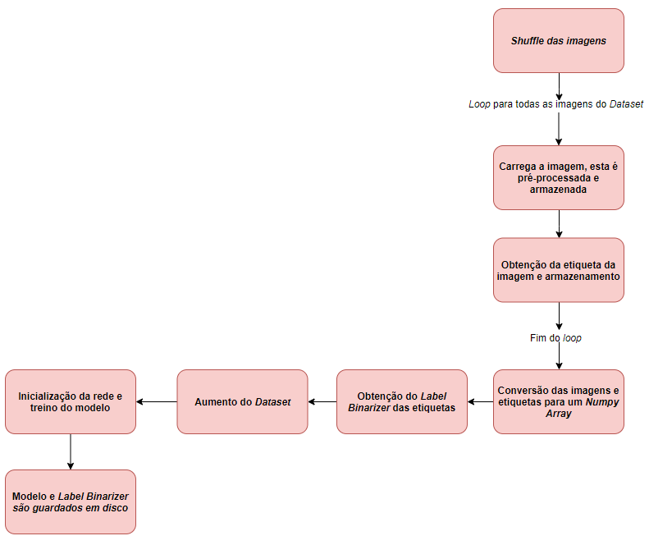
Treinar a rede

Slide 7
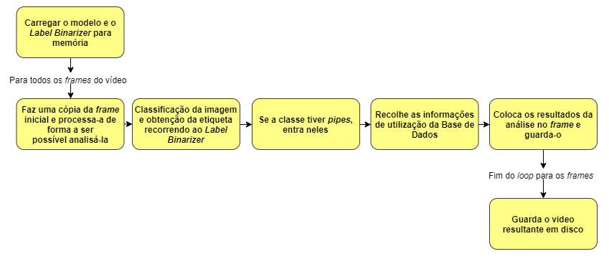
Testes com imagens reais

